Slide 1
Zmodyfikowany algorytm Liu
1|pmtn,prec,r_{j}|L_{max}
  Robert Janeczek

Slide 2
Minimalizacja maksymalnego opóźnienia na maszynach równoległych
Zadania zależne
Zadania podzielne
Dla jednej maszyny 1|pmtn,prec,r_{j}|L_{max} zmodyfikowany algorytm Liu O(n²):
1. określ zmodyfikowane terminy zakończenia zadań:
d_{j}*=min{d_{j}, min{d_{i}:Z_{j}Z_{i}}}
2. szereguj według EDD dla nowych d_{j}* z wywłaszczaniem zadania, gdy pojawia się nowe, wolne, z mniejszym zmodyfikowanym terminem zakończenia,
3. powtarzaj 2 aż do uszeregowania wszystkich zadań.

Slide 3
Minimalizacja maksymalnego opóźnienia na maszynach równoległych
Zadania zależne
Zadania podzielne
Dla jednej maszyny 1|pmtn,prec,r_{j}|L_{max} zmodyfikowany algorytm Liu O(n²):
1. określ zmodyfikowane terminy zakończenia zadań:
d_{j}*=min{d_{j}, min{d_{i}:Z_{j}Z_{i}}}
Czyli: najmniejsza wartość d_{i} spośród przypisanych do
danego zadania i na nie oczekujących
2. szereguj według EDD dla nowych d_{j}* z wywłaszczaniem zadania, gdy pojawia się nowe, wolne, z mniejszym zmodyfikowanym terminem zakończenia,
3. powtarzaj 2 aż do uszeregowania wszystkich zadań.

Slide 4
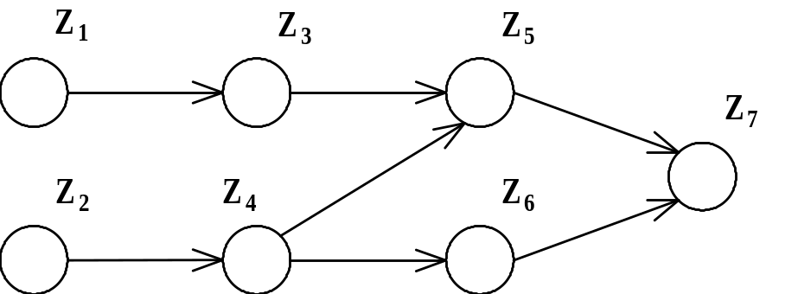
Minimalizacja maksymalnego opóźnienia na maszynach równoległych
N=7
Z1 Z2 Z3 Z4 Z5 Z6 Z7
p_{i} = [ 3, 2, 2, 1, 4, 1, 2]
d_{j} = [ 4, 6, 8,15,10,20,25]
r_{j} = [ 0, 4, 2, 5, 6,15,13]

Slide 5
Minimalizacja maksymalnego opóźnienia na maszynach równoległych
N=7
Z1 Z2 Z3 Z4 Z5 Z6 Z7
p_{i} = [ 3, 2, 2, 1, 4, 1, 2]
d_{j} = [ 4, 6, 8,15,10,20,25]
r_{j} = [ 0, 4, 2, 5, 6,15,13]
d_{i}*= [ X, X, X, X, X, X, X]
L_{i} = [ X, X, X, X, X, X, X]

Slide 6
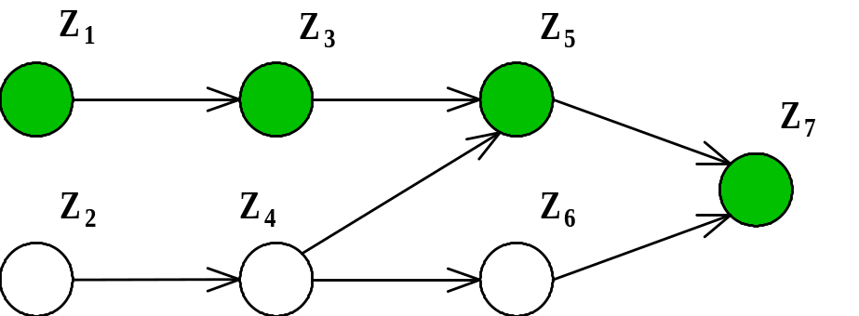
Minimalizacja maksymalnego opóźnienia na maszynach równoległych
N=7
Z1 Z2 Z3 Z4 Z5 Z6 Z7
p_{i} = [ 3, 2, 2, 1, 4, 1, 2]
d_{j} = [ 4, 6, 8,15,10,20,25]
r_{j} = [ 0, 4, 2, 5, 6,15,13]
d_{i}*= [ X, X, X, X, X, X, X]

Slide 7
Minimalizacja maksymalnego opóźnienia na maszynach równoległych
N=7
Z1 Z2 Z3 Z4 Z5 Z6 Z7
p_{i} = [ 3, 2, 2, 1, 4, 1, 2]
d_{j} = [ 4, 6, 8,15,10,20,25]
r_{j} = [ 0, 4, 2, 5, 6,15,13]
d_{i}*= [ 4, X, X, X, X, X, X]

Slide 8
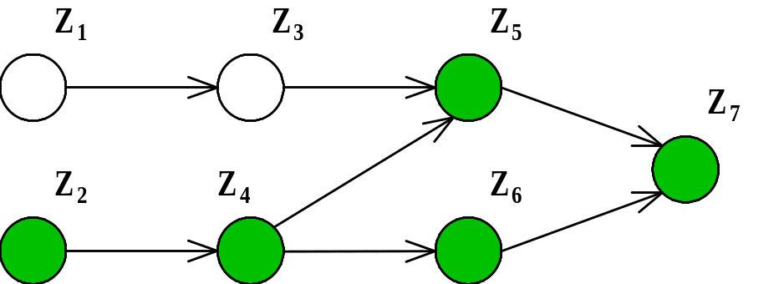
Minimalizacja maksymalnego opóźnienia na maszynach równoległych
N=7
Z1 Z2 Z3 Z4 Z5 Z6 Z7
p_{i} = [ 3, 2, 2, 1, 4, 1, 2]
d_{j} = [ 4, 6, 8,15,10,20,25]
r_{j} = [ 0, 4, 2, 5, 6,15,13]
d_{i}*= [ 4, X, X, X, X, X, X]

Slide 9
Minimalizacja maksymalnego opóźnienia na maszynach równoległych
N=7
Z1 Z2 Z3 Z4 Z5 Z6 Z7
p_{i} = [ 3, 2, 2, 1, 4, 1, 2]
d_{j} = [ 4, 6, 8,15,10,20,25]
r_{j} = [ 0, 4, 2, 5, 6,15,13]
d_{i}*= [ 4, 6, X, X, X, X, X]

Slide 10
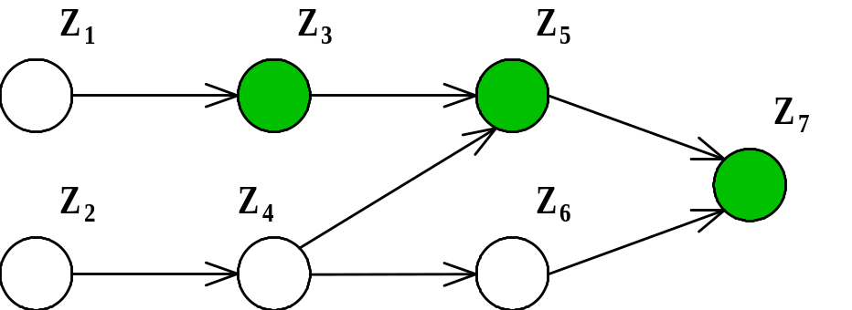
Minimalizacja maksymalnego opóźnienia na maszynach równoległych
N=7
Z1 Z2 Z3 Z4 Z5 Z6 Z7
p_{i} = [ 3, 2, 2, 1, 4, 1, 2]
d_{j} = [ 4, 6, 8,15,10,20,25]
r_{j} = [ 0, 4, 2, 5, 6,15,13]
d_{i}*= [ 4, 6, X, X, X, X, X]

Slide 11
Minimalizacja maksymalnego opóźnienia na maszynach równoległych
N=7
Z1 Z2 Z3 Z4 Z5 Z6 Z7
p_{i} = [ 3, 2, 2, 1, 4, 1, 2]
d_{j} = [ 4, 6, 8,15,10,20,25]
r_{j} = [ 0, 4, 2, 5, 6,15,13]
d_{i}*= [ 4, 6, 8, X, X, X, X]

Slide 12
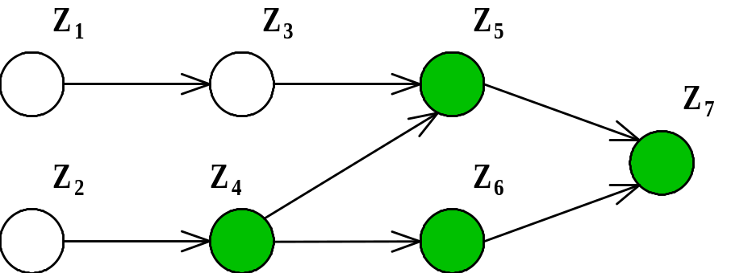
Minimalizacja maksymalnego opóźnienia na maszynach równoległych
N=7
Z1 Z2 Z3 Z4 Z5 Z6 Z7
p_{i} = [ 3, 2, 2, 1, 4, 1, 2]
d_{j} = [ 4, 6, 8,15,10,20,25]
r_{j} = [ 0, 4, 2, 5, 6,15,13]
d_{i}*= [ 4, 6, 8, X, X, X, X]

Slide 13
Minimalizacja maksymalnego opóźnienia na maszynach równoległych
N=7
Z1 Z2 Z3 Z4 Z5 Z6 Z7
p_{i} = [ 3, 2, 2, 1, 4, 1, 2]
d_{j} = [ 4, 6, 8,15,10,20,25]
r_{j} = [ 0, 4, 2, 5, 6,15,13]
d_{i}*= [ 4, 6, 8,10, X, X, X]

Slide 14
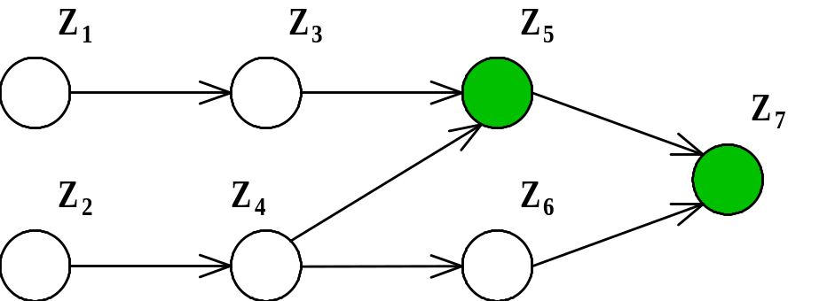
Minimalizacja maksymalnego opóźnienia na maszynach równoległych
N=7
Z1 Z2 Z3 Z4 Z5 Z6 Z7
p_{i} = [ 3, 2, 2, 1, 4, 1, 2]
d_{j} = [ 4, 6, 8,15,10,20,25]
r_{j} = [ 0, 4, 2, 5, 6,15,13]
d_{i}*= [ 4, 6, 8,10, X, X, X]

Slide 15
Minimalizacja maksymalnego opóźnienia na maszynach równoległych
N=7
Z1 Z2 Z3 Z4 Z5 Z6 Z7
p_{i} = [ 3, 2, 2, 1, 4, 1, 2]
d_{j} = [ 4, 6, 8,15,10,20,25]
r_{j} = [ 0, 4, 2, 5, 6,15,13]
d_{i}*= [ 4, 6, 8,10,10, X, X]

Slide 16
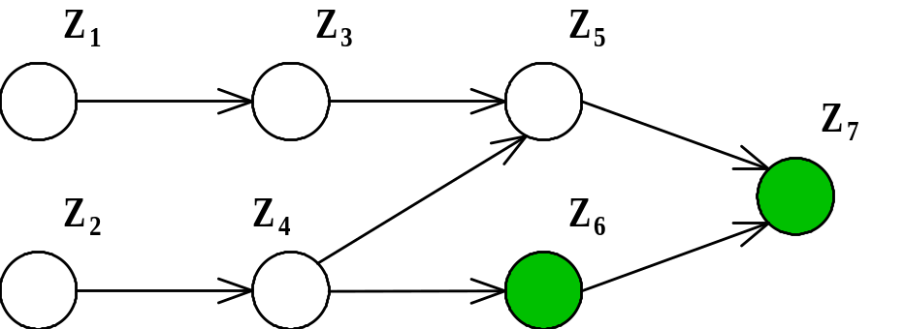
Minimalizacja maksymalnego opóźnienia na maszynach równoległych
N=7
Z1 Z2 Z3 Z4 Z5 Z6 Z7
p_{i} = [ 3, 2, 2, 1, 4, 1, 2]
d_{j} = [ 4, 6, 8,15,10,20,25]
r_{j} = [ 0, 4, 2, 5, 6,15,13]
d_{i}*= [ 4, 6, 8,10,10, X, X]

Slide 17
Minimalizacja maksymalnego opóźnienia na maszynach równoległych
N=7
Z1 Z2 Z3 Z4 Z5 Z6 Z7
p_{i} = [ 3, 2, 2, 1, 4, 1, 2]
d_{j} = [ 4, 6, 8,15,10,20,25]
r_{j} = [ 0, 4, 2, 5, 6,15,13]
d_{i}*= [ 4, 6, 8,10,10,20, X]

Slide 18
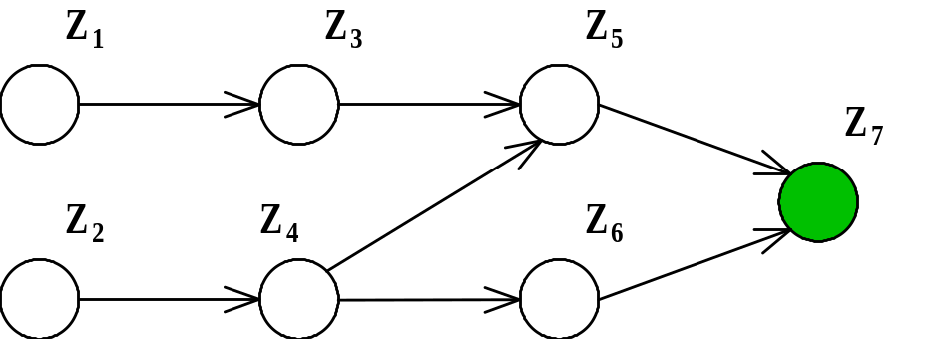
Minimalizacja maksymalnego opóźnienia na maszynach równoległych
N=7
Z1 Z2 Z3 Z4 Z5 Z6 Z7
p_{i} = [ 3, 2, 2, 1, 4, 1, 2]
d_{j} = [ 4, 6, 8,15,10,20,25]
r_{j} = [ 0, 4, 2, 5, 6,15,13]
d_{i}*= [ 4, 6, 8,10,10,20, X]

Slide 19
Minimalizacja maksymalnego opóźnienia na maszynach równoległych
N=7
Z1 Z2 Z3 Z4 Z5 Z6 Z7
p_{i} = [ 3, 2, 2, 1, 4, 1, 2]
d_{j} = [ 4, 6, 8,15,10,20,25]
r_{j} = [ 0, 4, 2, 5, 6,15,13]
d_{i}*= [ 4, 6, 8,10,10,20,25]

Slide 20
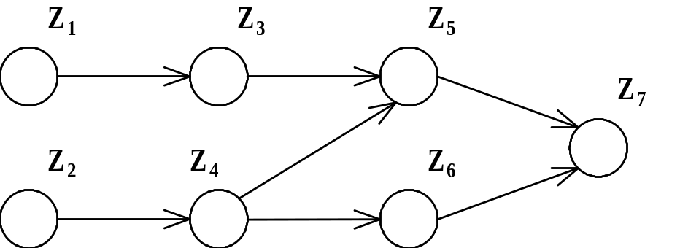
Minimalizacja maksymalnego opóźnienia na maszynach równoległych
N=7
Z1 Z2 Z3 Z4 Z5 Z6 Z7
p_{i} = [ 3, 2, 2, 1, 4, 1, 2]
d_{j} = [ 4, 6, 8,15,10,20,25]
r_{j} = [ 0, 4, 2, 5, 6,15,13]
d_{i}*= [ 4, 6, 8,10,10,20,25]

Slide 21
Minimalizacja maksymalnego opóźnienia na maszynach równoległych
N=7
Z1 Z2 Z3 Z4 Z5 Z6 Z7
p_{i} = [ 3, 2, 2, 1, 4, 1, 2]
d_{j} = [ 4, 6, 8,15,10,20,25]
r_{j} = [ 0, 4, 2, 5, 6,15,13]
d_{i}*= [ 4, 6, 8,10,10,20,25]

Slide 22
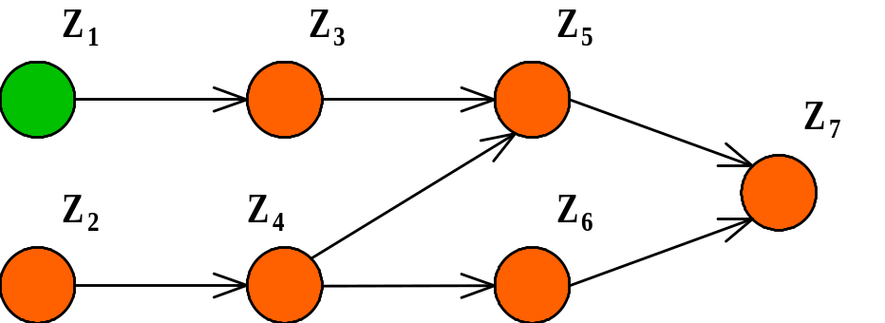
Minimalizacja maksymalnego opóźnienia na maszynach równoległych
N=7
Z1 Z2 Z3 Z4 Z5 Z6 Z7
p_{i} = [ 3, 2, 2, 1, 4, 1, 2]
d_{j} = [ 4, 6, 8,15,10,20,25]
r_{j} = [ 0, 4, 2, 5, 6,15,13]
d_{i}*= [ 4, 6, 8,10,10,20,25]
Zadanie obecne w systemie
Zadanie jeszcze poza systemem
Zadanie wykonane

Slide 23
Minimalizacja maksymalnego opóźnienia na maszynach równoległych
N=7
Z1 Z2 Z3 Z4 Z5 Z6 Z7
p_{i} = [ 3, 2, 2, 1, 4, 1, 2]
d_{j} = [ 4, 6, 8,15,10,20,25]
r_{j} = [ 0, 4, 2, 5, 6,15,13]
d_{i}*= [ 4, 6, 8,10,10,20,25]
L_{i} = [ X, X, X, X, X, X, X]
t = 1

Slide 24
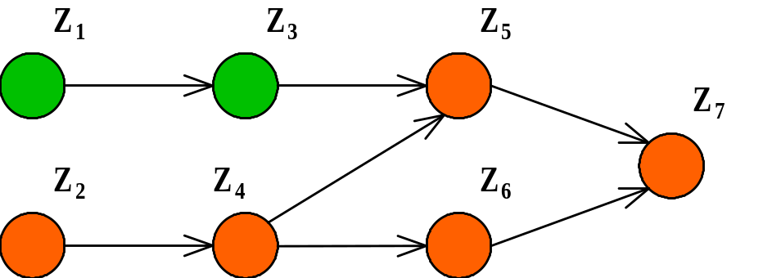
Minimalizacja maksymalnego opóźnienia na maszynach równoległych
N=7
Z1 Z2 Z3 Z4 Z5 Z6 Z7
p_{i} = [ 3, 2, 2, 1, 4, 1, 2]
d_{j} = [ 4, 6, 8,15,10,20,25]
r_{j} = [ 0, 4, 2, 5, 6,15,13]
d_{i}*= [ 4, 6, 8,10,10,20,25]
L_{i} = [ X, X, X, X, X, X, X]
t = 2

Slide 25
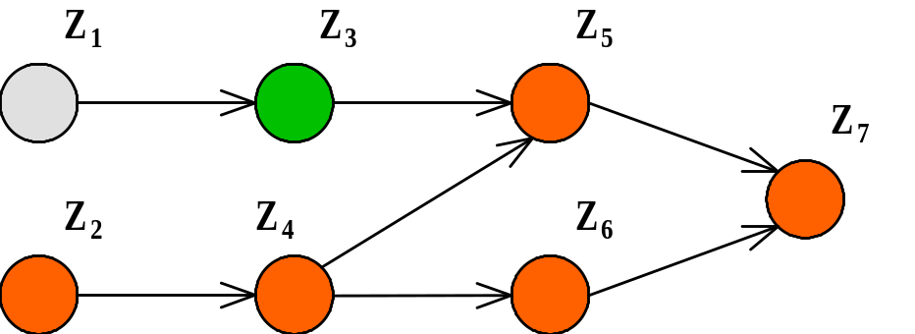
Minimalizacja maksymalnego opóźnienia na maszynach równoległych
N=7
Z1 Z2 Z3 Z4 Z5 Z6 Z7
p_{i} = [ 3, 2, 2, 1, 4, 1, 2]
d_{j} = [ 4, 6, 8,15,10,20,25]
r_{j} = [ 0, 4, 2, 5, 6,15,13]
d_{i}*= [ 4, 6, 8,10,10,20,25]
L_{i} = [-1, X, X, X, X, X, X]
t = 3

Slide 26
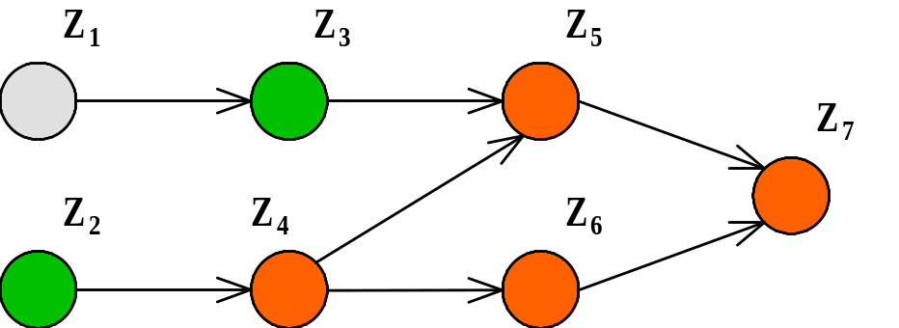
Minimalizacja maksymalnego opóźnienia na maszynach równoległych
N=7
Z1 Z2 Z3 Z4 Z5 Z6 Z7
p_{i} = [ 3, 2, 2, 1, 4, 1, 2]
d_{j} = [ 4, 6, 8,15,10,20,25]
r_{j} = [ 0, 4, 2, 5, 6,15,13]
d_{i}*= [ 4, 6, 8,10,10,20,25]
L_{i} = [-1, X, X, X, X, X, X]
t = 4

Slide 27
Minimalizacja maksymalnego opóźnienia na maszynach równoległych
N=7
Z1 Z2 Z3 Z4 Z5 Z6 Z7
p_{i} = [ 3, 2, 2, 1, 4, 1, 2]
d_{j} = [ 4, 6, 8,15,10,20,25]
r_{j} = [ 0, 4, 2, 5, 6,15,13]
d_{i}*= [ 4, 6, 8,10,10,20,25]
L_{i} = [-1, X, X, X, X, X, X]
t = 4
Pojawia się Z2 i d₂* < d₃* więc przerywamy Z3

Slide 28
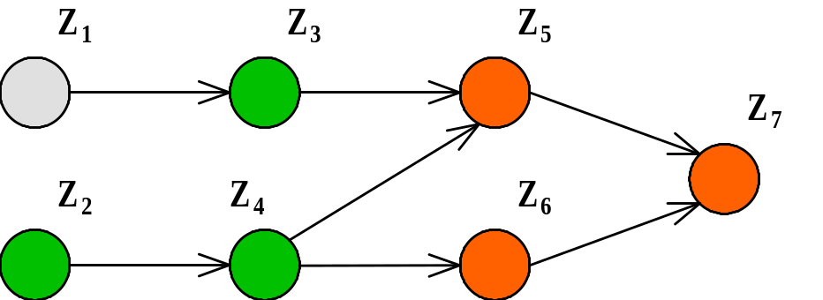
Minimalizacja maksymalnego opóźnienia na maszynach równoległych
N=7
Z1 Z2 Z3 Z4 Z5 Z6 Z7
p_{i} = [ 3, 2, 2, 1, 4, 1, 2]
d_{j} = [ 4, 6, 8,15,10,20,25]
r_{j} = [ 0, 4, 2, 5, 6,15,13]
d_{i}*= [ 4, 6, 8,10,10,20,25]
L_{i} = [-1, X, X, X, X, X, X]
t = 5

Slide 29
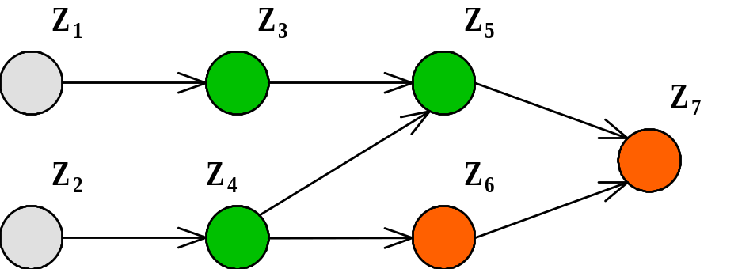
Minimalizacja maksymalnego opóźnienia na maszynach równoległych
N=7
Z1 Z2 Z3 Z4 Z5 Z6 Z7
p_{i} = [ 3, 2, 2, 1, 4, 1, 2]
d_{j} = [ 4, 6, 8,15,10,20,25]
r_{j} = [ 0, 4, 2, 5, 6,15,13]
d_{i}*= [ 4, 6, 8,10,10,20,25]
L_{i} = [-1, 0, X, X, X, X, X]
t = 6

Slide 30
Minimalizacja maksymalnego opóźnienia na maszynach równoległych
N=7
Z1 Z2 Z3 Z4 Z5 Z6 Z7
p_{i} = [ 3, 2, 2, 1, 4, 1, 2]
d_{j} = [ 4, 6, 8,15,10,20,25]
r_{j} = [ 0, 4, 2, 5, 6,15,13]
d_{i}*= [ 4, 6, 8,10,10,20,25]
L_{i} = [-1, 0, X, X, X, X, X]
t = 6
Wznawiamy Z3, bo ma najniższy współczynnik d_{i}* z dostępnych zadań

Slide 31
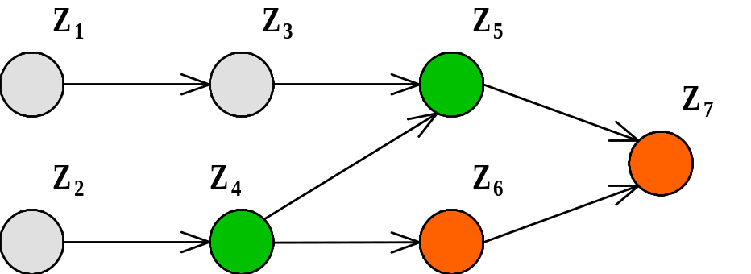
Minimalizacja maksymalnego opóźnienia na maszynach równoległych
N=7
Z1 Z2 Z3 Z4 Z5 Z6 Z7
p_{i} = [ 3, 2, 2, 1, 4, 1, 2]
d_{j} = [ 4, 6, 8,15,10,20,25]
r_{j} = [ 0, 4, 2, 5, 6,15,13]
d_{i}*= [ 4, 6, 8,10,10,20,25]
L_{i} = [-1, 0,-1, X, X, X, X]
t = 7

Slide 32
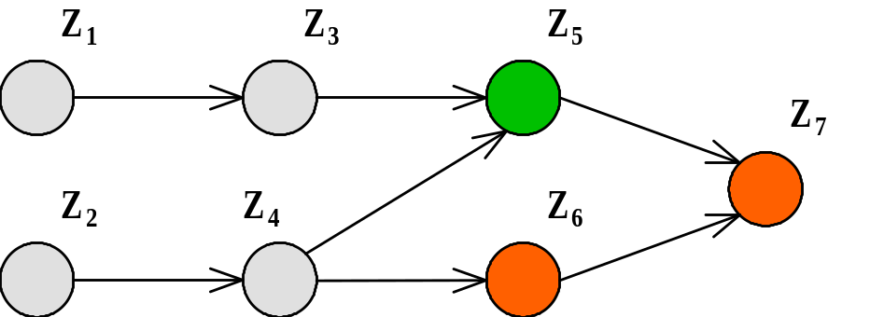
Minimalizacja maksymalnego opóźnienia na maszynach równoległych
N=7
Z1 Z2 Z3 Z4 Z5 Z6 Z7
p_{i} = [ 3, 2, 2, 1, 4, 1, 2]
d_{j} = [ 4, 6, 8,15,10,20,25]
r_{j} = [ 0, 4, 2, 5, 6,15,13]
d_{i}*= [ 4, 6, 8,10,10,20,25]
L_{i} = [-1, 0,-1,-7, X, X, X]
t = 8

Slide 33
Minimalizacja maksymalnego opóźnienia na maszynach równoległych
N=7
Z1 Z2 Z3 Z4 Z5 Z6 Z7
p_{i} = [ 3, 2, 2, 1, 4, 1, 2]
d_{j} = [ 4, 6, 8,15,10,20,25]
r_{j} = [ 0, 4, 2, 5, 6,15,13]
d_{i}*= [ 4, 6, 8,10,10,20,25]
L_{i} = [-1, 0,-1,-7, X, X, X]
t = 9

Slide 34
Minimalizacja maksymalnego opóźnienia na maszynach równoległych
N=7
Z1 Z2 Z3 Z4 Z5 Z6 Z7
p_{i} = [ 3, 2, 2, 1, 4, 1, 2]
d_{j} = [ 4, 6, 8,15,10,20,25]
r_{j} = [ 0, 4, 2, 5, 6,15,13]
d_{i}*= [ 4, 6, 8,10,10,20,25]
L_{i} = [-1, 0,-1,-7, X, X, X]
t = 10

Slide 35
Minimalizacja maksymalnego opóźnienia na maszynach równoległych
N=7
Z1 Z2 Z3 Z4 Z5 Z6 Z7
p_{i} = [ 3, 2, 2, 1, 4, 1, 2]
d_{j} = [ 4, 6, 8,15,10,20,25]
r_{j} = [ 0, 4, 2, 5, 6,15,13]
d_{i}*= [ 4, 6, 8,10,10,20,25]
L_{i} = [-1, 0,-1,-7, X, X, X]
t = 11

Slide 36
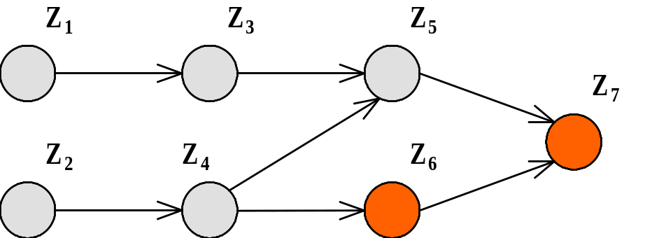
Minimalizacja maksymalnego opóźnienia na maszynach równoległych
N=7
Z1 Z2 Z3 Z4 Z5 Z6 Z7
p_{i} = [ 3, 2, 2, 1, 4, 1, 2]
d_{j} = [ 4, 6, 8,15,10,20,25]
r_{j} = [ 0, 4, 2, 5, 6,15,13]
d_{i}*= [ 4, 6, 8,10,10,20,25]
L_{i} = [-1, 0,-1,-7, 2, X, X]
t = 12

Slide 37
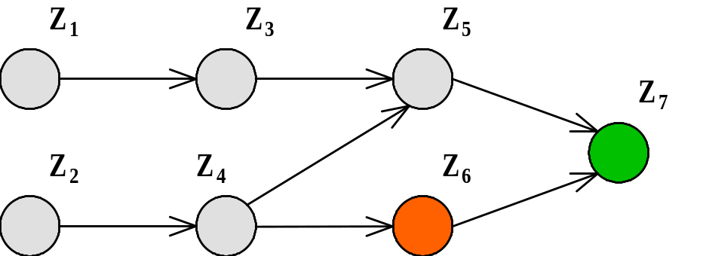
Minimalizacja maksymalnego opóźnienia na maszynach równoległych
N=7
Z1 Z2 Z3 Z4 Z5 Z6 Z7
p_{i} = [ 3, 2, 2, 1, 4, 1, 2]
d_{j} = [ 4, 6, 8,15,10,20,25]
r_{j} = [ 0, 4, 2, 5, 6,15,13]
d_{i}*= [ 4, 6, 8,10,10,20,25]
L_{i} = [-1, 0,-1,-7, 2, X, X]
t = 13
Pojawia się Z7, ale musi zaczekać na Z6

Slide 38
Minimalizacja maksymalnego opóźnienia na maszynach równoległych
N=7
Z1 Z2 Z3 Z4 Z5 Z6 Z7
p_{i} = [ 3, 2, 2, 1, 4, 1, 2]
d_{j} = [ 4, 6, 8,15,10,20,25]
r_{j} = [ 0, 4, 2, 5, 6,15,13]
d_{i}*= [ 4, 6, 8,10,10,20,25]
L_{i} = [-1, 0,-1,-7, 2, X, X]
t = 14

Slide 39
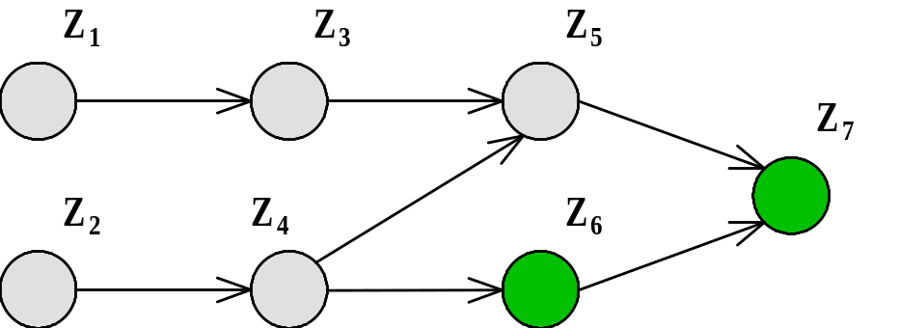
Minimalizacja maksymalnego opóźnienia na maszynach równoległych
N=7
Z1 Z2 Z3 Z4 Z5 Z6 Z7
p_{i} = [ 3, 2, 2, 1, 4, 1, 2]
d_{j} = [ 4, 6, 8,15,10,20,25]
r_{j} = [ 0, 4, 2, 5, 6,15,13]
d_{i}*= [ 4, 6, 8,10,10,20,25]
L_{i} = [-1, 0,-1,-7, 2, X, X]
t = 15

Slide 40
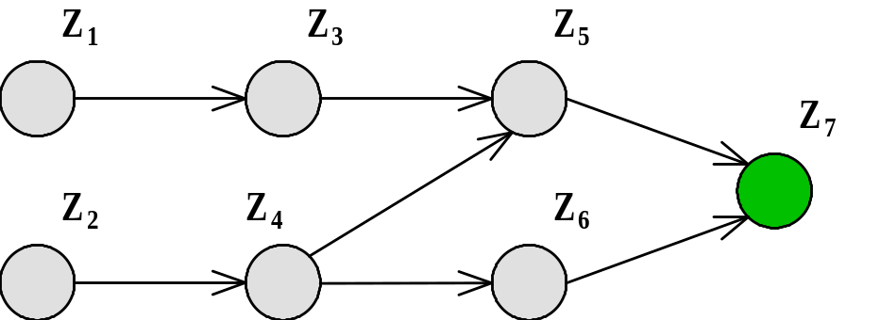
Minimalizacja maksymalnego opóźnienia na maszynach równoległych
N=7
Z1 Z2 Z3 Z4 Z5 Z6 Z7
p_{i} = [ 3, 2, 2, 1, 4, 1, 2]
d_{j} = [ 4, 6, 8,15,10,20,25]
r_{j} = [ 0, 4, 2, 5, 6,15,13]
d_{i}*= [ 4, 6, 8,10,10,20,25]
L_{i} = [-1, 0,-1,-7, 2,-4, X]
t = 16

Slide 41
Minimalizacja maksymalnego opóźnienia na maszynach równoległych
N=7
Z1 Z2 Z3 Z4 Z5 Z6 Z7
p_{i} = [ 3, 2, 2, 1, 4, 1, 2]
d_{j} = [ 4, 6, 8,15,10,20,25]
r_{j} = [ 0, 4, 2, 5, 6,15,13]
d_{i}*= [ 4, 6, 8,10,10,20,25]
L_{i} = [-1, 0,-1,-7, 2,-4, X]
t = 17

Slide 42
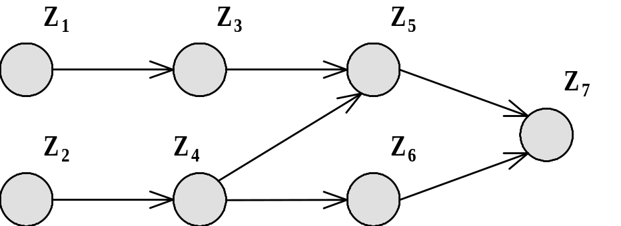
Minimalizacja maksymalnego opóźnienia na maszynach równoległych
N=7
Z1 Z2 Z3 Z4 Z5 Z6 Z7
p_{i} = [ 3, 2, 2, 1, 4, 1, 2]
d_{j} = [ 4, 6, 8,15,10,20,25]
r_{j} = [ 0, 4, 2, 5, 6,15,13]
d_{i}*= [ 4, 6, 8,10,10,20,25]
L_{i} = [-1, 0,-1,-7, 2,-4,-7]
t = 18

Slide 43
Minimalizacja maksymalnego opóźnienia na maszynach równoległych
N=7
Z1 Z2 Z3 Z4 Z5 Z6 Z7
p_{i} = [ 3, 2, 2, 1, 4, 1, 2]
d_{j} = [ 4, 6, 8,15,10,20,25]
r_{j} = [ 0, 4, 2, 5, 6,15,13]
d_{i}*= [ 4, 6, 8,10,10,20,25]
L_{i} = [-1, 0,-1,-7, 2,-4,-7]
t = 18
L_{max}* = 2

